Slide 1

Муниципальное бюджетное дошкольное образовательное учреждение
«Детский сад № 370 г. Челябинска»
Взаимодействие взрослого
с аутичными детьми.
Педагог –психолог: О. Р. Самкова

Slide 2

Термин «аутизм» предложен швейцарским психиатром и психологом Э. Блейлером (1857-1939).
Ауто- по гречески сам. Ранний детский аутизм (РДА) в 1943 году был выделен как отдельный клинический синдром Л.Каннером.
На сегодняшний день аутизм рассматривается как искажение психического развития, обусловленное биологической дефицитарностью ЦНС ребенка.
Причины возникновения РДА до конца не выявлены, и при этом имеющиеся в литературе данные достаточно противоречивы
Установлено , что аутизм выражается в снижении контактов ребенка со взрослым и сверстниками, и проявляется в его «погружении» в собственный мир.

Slide 3
Основными клиническими признаками аутизма являются:
1. Трудности в коммуникации
2. Побочные реакции на сенсорные раздражители
3. Нарушение развития речи
4. Стереотипность поведения
5.Нарушение социального взаимодействия
6.Аутичные дети зачастую боятся всего нового.
Стремление к «ритуалам», к стереотипному поведению и движениям- своеобразная защита аутичного ребенка, который видит в окружающем угрозу. Аутичные дети воспринимают предметы не целостно, а на основе отдельных признаков.

Slide 4
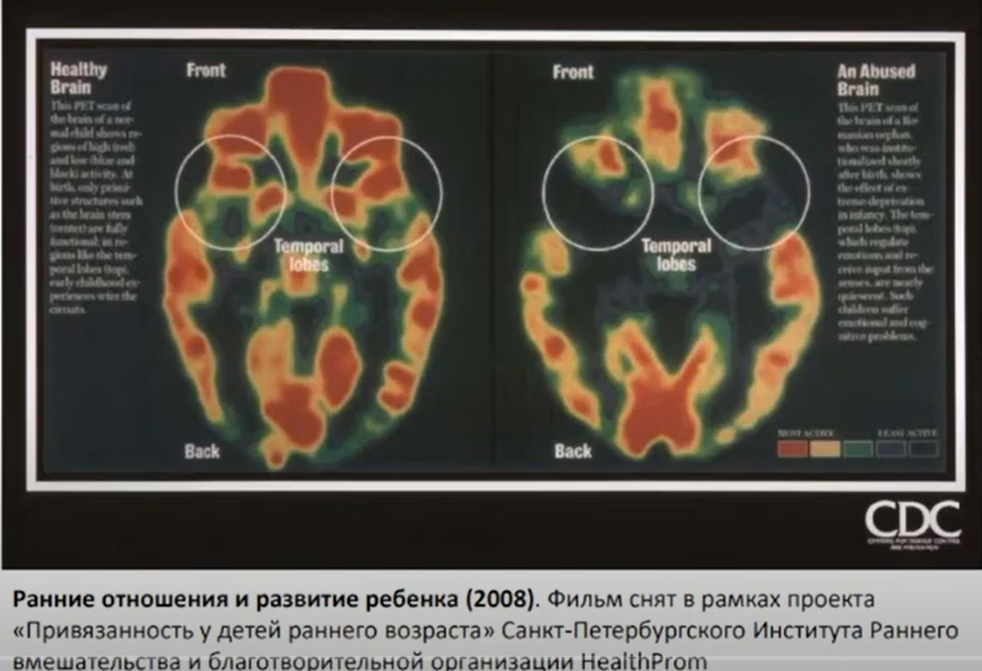
Люди «созданы быть социальными»;
У человека нет инстинктов, а есть биологические предпосылки, которым необходима поддержка и развитие;
Эмоциональная и социальная депривации способны затормозить процесс развития.
Активность мозга ребёнка из семьи
Активность мозга ребёнка находящегося в доме малютки.

Slide 5
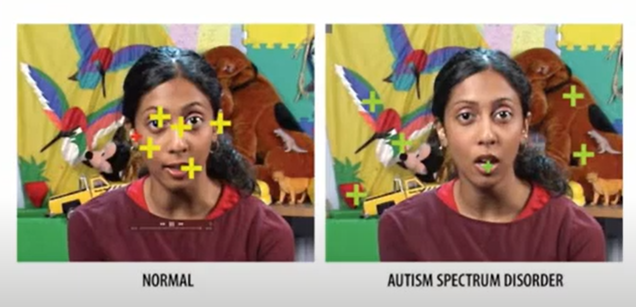
Ай-трекинг – технология отслеживания положения глаз, также называемая технологией отслеживания линий взгляда или точек взгляда.
Исследование с помощью ай-трекинга
Нейро-типичные дети
Дети с аутизмом

Slide 6
Нейро – типичные дети смотрят и фокусируют свой взгляд на лице собеседника.
Дети с аутизмом не рассматривают собеседника, им интересней, что происходит на заднем фоне, обращают свой взгляд на рот, потому что он двигается (механическое привлечение внимания).

Slide 7
Принципы взаимодействия между ребенком и взрослым на игровом занятии.
Игра – это не только игровые навыки.
Игра – это то, что позволяет получать удовольствие, развивать новые навыки, чувствовать себя более уверенным, чувствовать взаимность, быть частью чего-то социального.

Slide 8

Если рассмотреть процесс игры более детально, то можно увидеть, что в первую очередь игра – это взаимодействие с другими людьми, которое включает в себя не только социальное взаимодействие, но и коммуникацию.

Slide 9
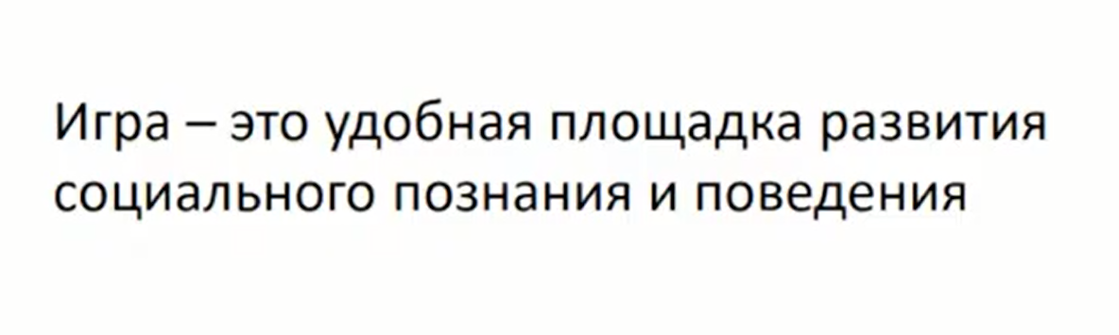
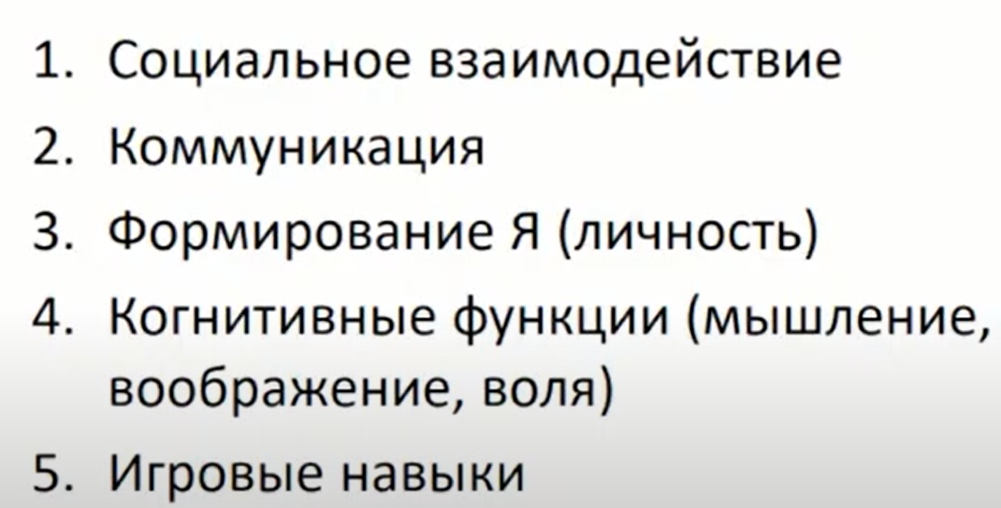
ЦЕЛЕВЫЕ НАВЫКИ:

Slide 10
Социализация - процесс направлен на формирование:
Интерактивных навыков (речь, интерпретация символических сообщений и поведения других людей);
Умения использовать различные предметы;
Нормы и модели поведения;
Жизненные ценности;
ВАЖНО!!!
СОЦИАЛИЗАЦИЯ первичный этап на, котором человек имитируя (подражания) в игре приобретает базовые навыки, позволяющие ему адаптироваться в обществе.

Slide 11

Ребёнок
Пропустивший социализацию
Отстранен
Действует механически, только по инструкции
Навыки закрепляет локально
Пассивен
Социализированный
Хочет общаться
Проявляет инициативу во взаимодействии
Есть перенос навыков
Активен

Slide 12
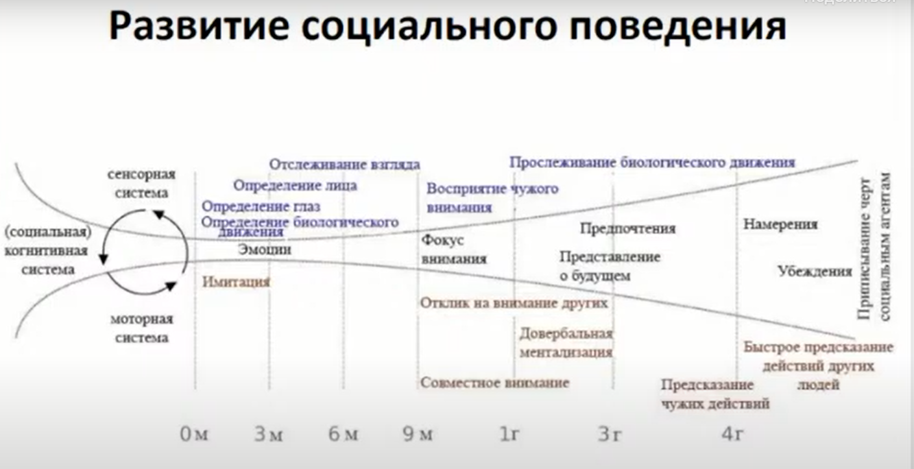

Slide 13
ВАЖНО!!!
Социальное познание - сложный, комплексный процесс познания одного человека другим, одна из областей, изучаемых социальной психологией, где исследуются механизмы того, как человек перерабатывает, хранит и использует информацию о других людях и социальных ситуациях.
Социальное поведение - совокупность поступков и действий индивидов и их групп, их определенная направленность и последовательность, затрагивающая интересы других индивидов и общностей.
Социальное взаимодействие - система взаимообусловленных социальных действий, связанных циклической зависимостью, при которой действие одного субъекта является одновременно причиной и следствием ответных действий других субъектов

Slide 14
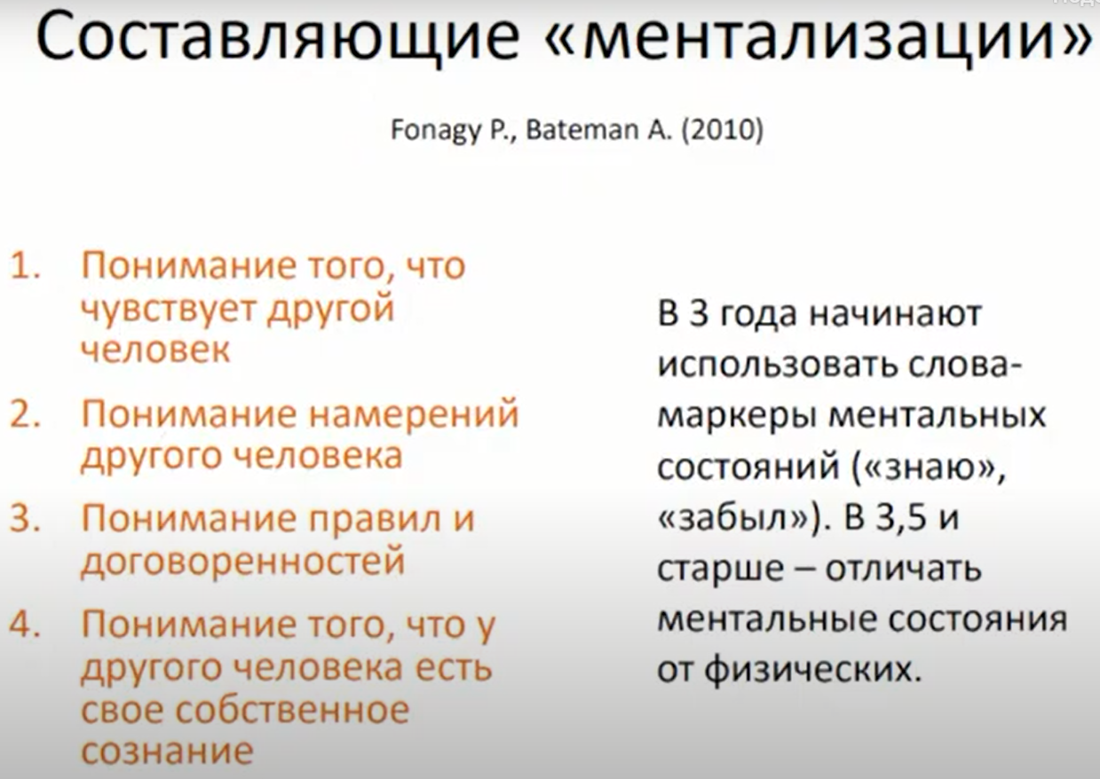

Slide 15
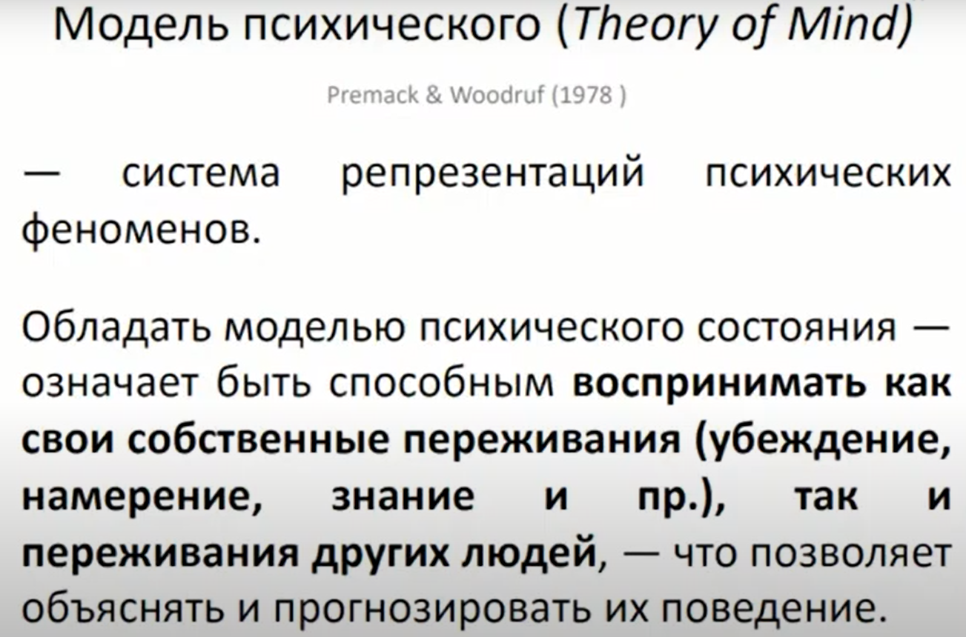

Slide 16
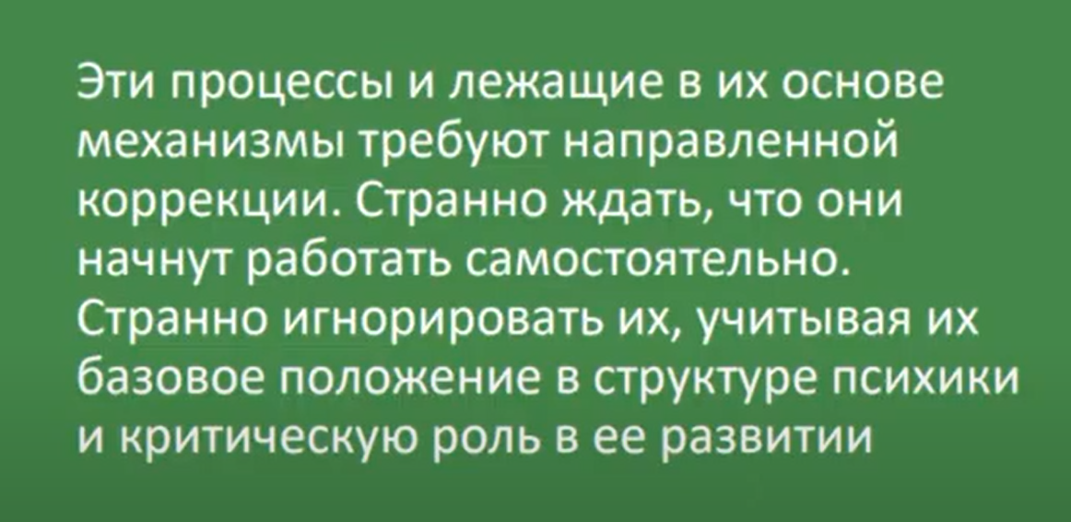

Slide 17
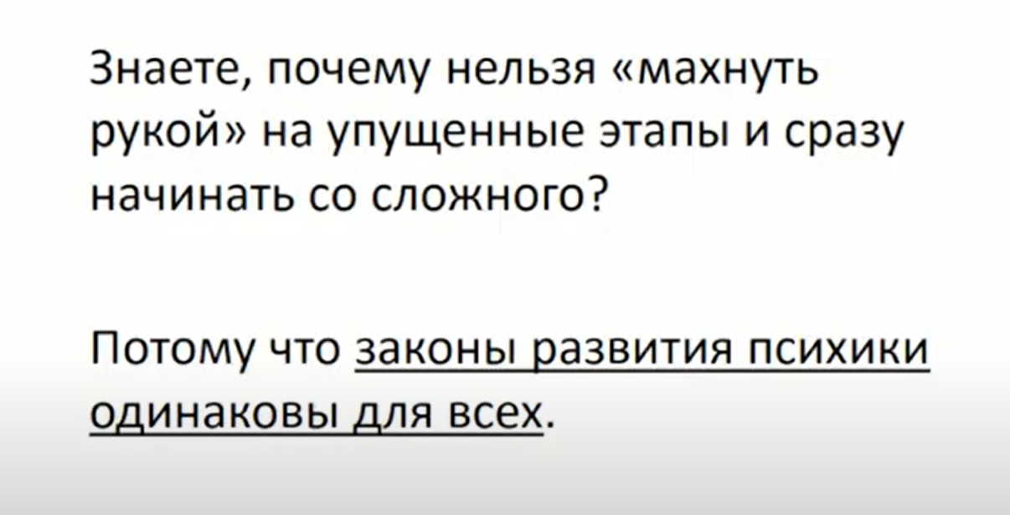

Slide 18
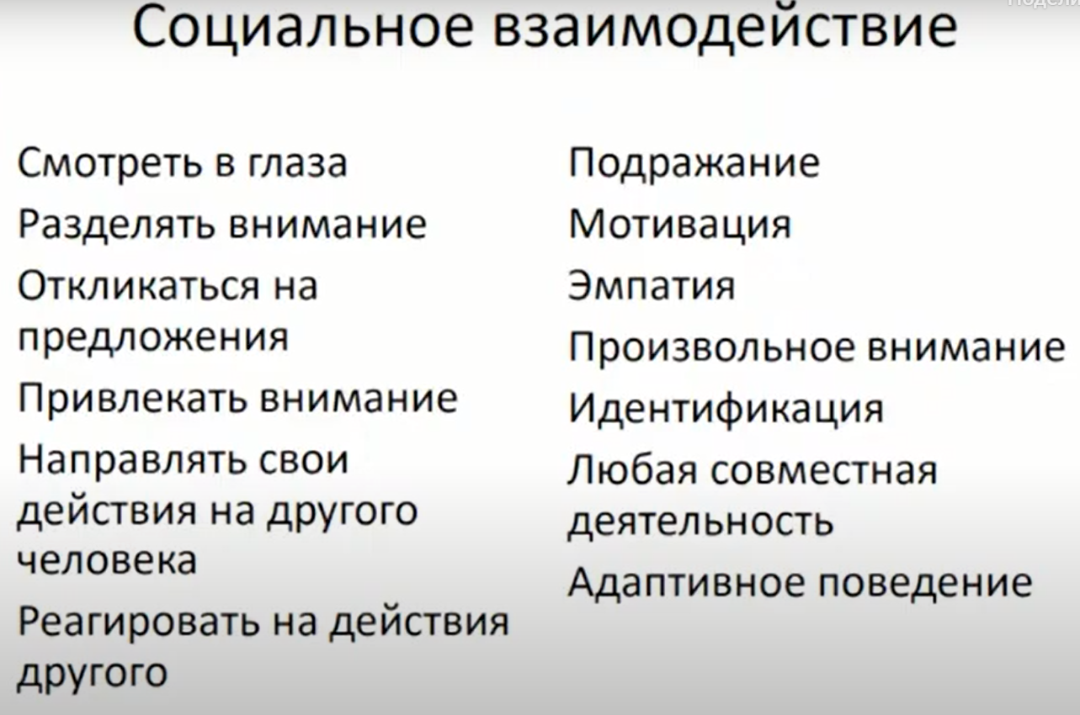

Slide 19
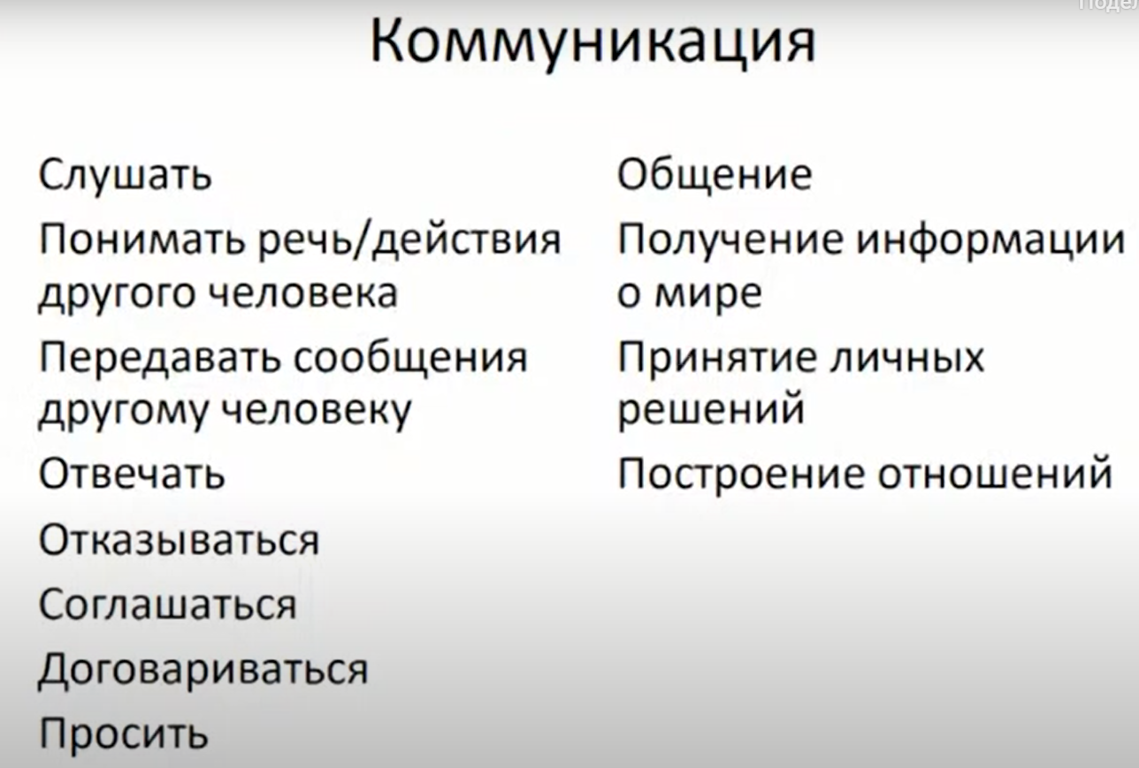

Slide 20
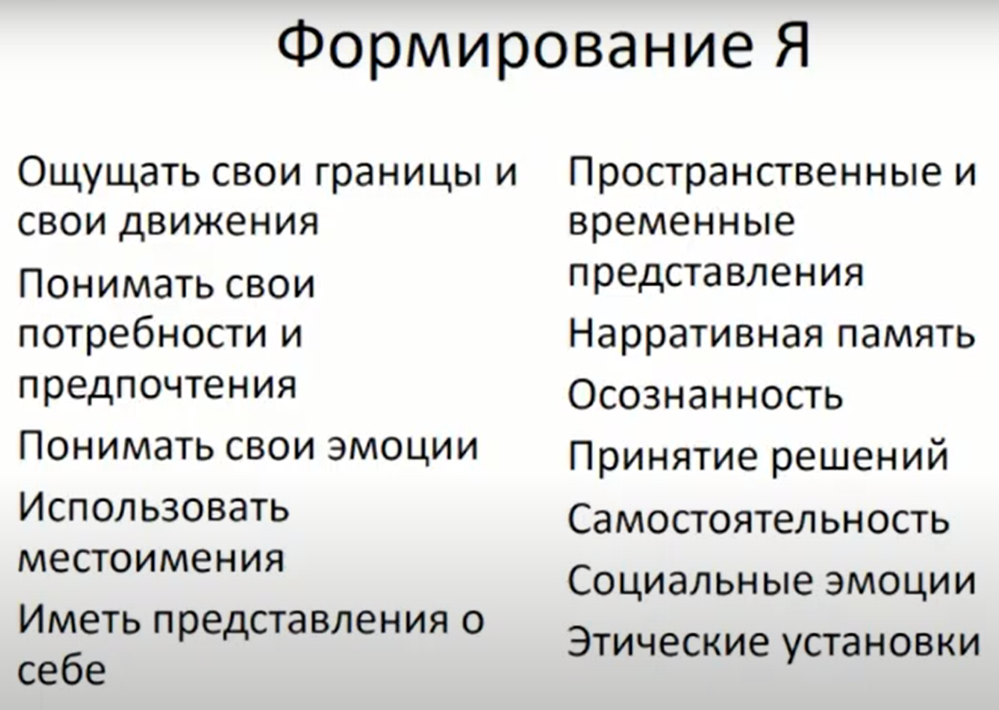

Slide 21
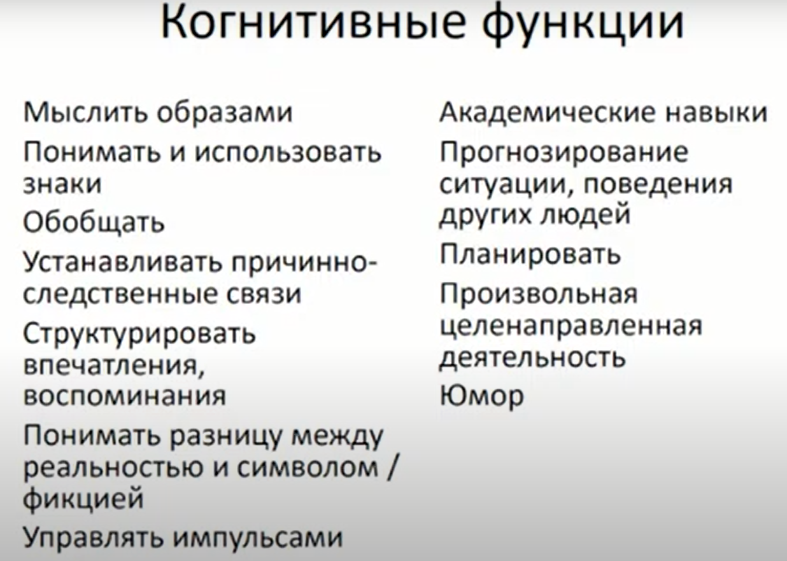

Slide 22
Онтогенез развития игровой деятельности ребёнка:
Элементарные социальные игры (взрослый закрывает своё лицо руками, говорит «ку-ку» и улыбается, а ребёнок улыбается в ответ);
Двигательные игры;
Манипулятивные игры;
Исследовательские игры;
Сюжетно-ролевые игры.

Slide 23
Заставлять играть ребёнка контрпродуктивно.

Slide 24
Спасибо за внимание!

